Slide 1

CHÀO MỪNG
ANH CHỊ EM
TRONG TÌNH YÊU CỨU CHÚA JESUS
ĐẾN THAM DỰ BUỔI THỜ PHƯỢNG
(NGÀY 25-06-2023)

Slide 2
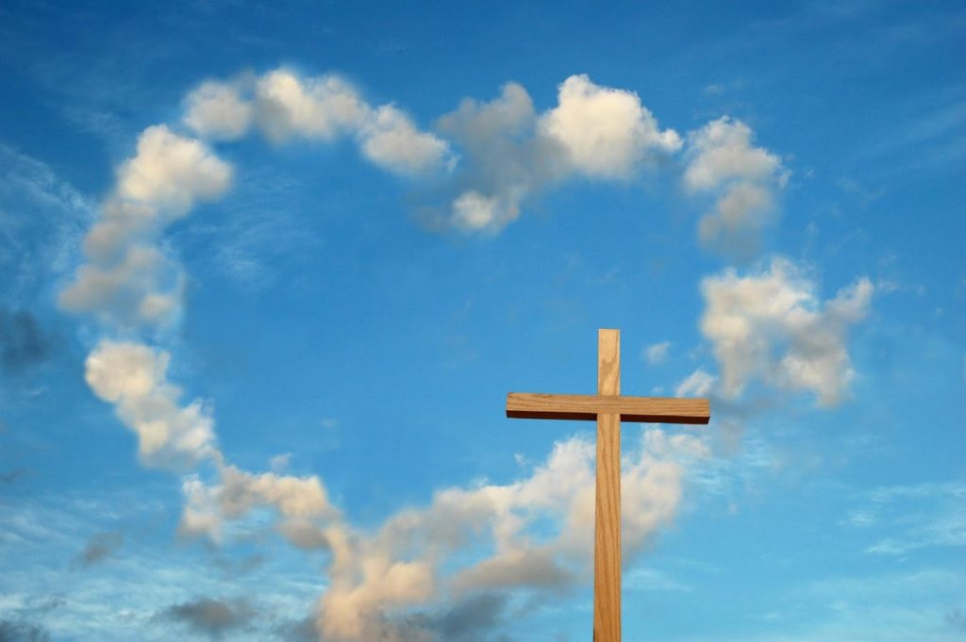
Nội dung
1. Chào hỏi
2. Học câu Kinh Thánh gốc
3. Cầu nguyện
4. Hát Thánh ca
5. Đọc Kinh Thánh đối đáp
6. Chào mừng và thông báo
7. Chia sẻ ơn phước và làm chứng
8. Dâng hiến và cầu nguyện
9. Giảng luận
10. Cầu nguyện chúc phước

Slide 3

NGUYỆN TÔN VINH CHÚA

Slide 4
Nguyện tôn vinh ngợi khen danh Giê-xu toàn năng
Dùng lời hát chúc tán tạ ơn Chúa
Nguyện tôn vinh ngợi khen danh Giê-xu toàn năng
Dùng lời hát chúc tán Ngài trọn đời

Slide 5
Giê-xu hiển vinh lắm thay ai bằng
Nguyện ngợi khen tôn vinh danh Chúa
Nguyện lòng con trong sạch thánh khiết muôn bề
Nguyện ca chúc hát xướng danh Ngài

Slide 6

CHÚA ĐẤNG CHIẾN THẮNG

Slide 7
Giê-xu là Vua các vua!
Giê-xu là Chúa muôn vua! (x2)

Slide 8
Các vua trần gian sẽ quỳ lạy trước ngôi Ngài.
Các vua trần gian sẽ quỳ lạy trước Danh Giê-xu.
Các cửa âm phủ sẽ không đứng nổi
trước Danh Giê-xu.
Các cửa âm phủ sẽ không đứng nổi
trước Hội Thánh Ngài.

Slide 9
Anh ơi! Hãy vững lòng vì Chúa
thắng thế gian rồi.
Anh ơi! Hãy vững lòng vì Chúa
chiến thắng ma vương.

Slide 10

HÃY VỖ TAY VUI

Slide 11
Hãy vỗ tay vui reo mừng lên!
Vui chúng ta chính Giê-xu. (x2)

Slide 12
Ngài đã phá tan vua trần gian,
quyền ma vương.
Ngài đắc thắng quyền tối tăm trong khải hoàn ca.

Slide 13
Mọi quyền năng chí cao,
chúc tôn, hiển vinh thuộc duy Chúa!
Ha-lê-lu-gia!

Slide 14

MỌI SUY TÔN THUỘC VUA

Slide 15
Đưa đôi tay lên cao con thờ phượng Chúa.
Với cả tâm linh con đang hướng về Ngài.
Giê-xu là Vua chí cao.
Lòng con ngợi tôn Vua.

Slide 16
Vua trên muôn Vua Chúa của các thần.
Ngài hiện diện trong tấm lòng này.
Chúa Đấng oai nghi, Vinh hiển duy Ngài.
Mọi suy tôn thuộc Vua.

Slide 17

BÀI CA DÂNG HIẾN

Slide 18
Lạy Cha xin hãy cho con được dâng hiến lên Ngài.
Khi Cha đã ban cho và con luôn nhớ ơn Cha.
Xin Cha thêm bội phần mọi điều con hiến dâng.
Lòng con ước mong dâng Ngài suốt cả đời con.

